Slide 1
ЦУР 1. Ликвидация нищеты

Slide 2
Студенты очной формы обучения, получающие стипендии и другие формы материальной поддержки, 2020
Цифры и факты
Тип поддержки | Всего*, чел.
государственные академические стипендии | 9 325
государственные социальные стипендии | 602
стипендии Президента и Правительства РФ | 81
именные стипендии Политеха | 363
стипендиальный фонд | 3 439
бюджетные ассигнования федерального бюджета | 94
330 студентов находятся на льготном обеспечении (бакалавриат, специалитет, магистратура)
В 2021 году на бюджет поступили 68% бакалавров и 84% магистрантов
*Бакалавриат, специалитет, магистратура
Источник: ВПО 2021, данные сайта

Slide 3
Цифры и факты
Виды материальной поддержки в Политехе
Поддержка студентов
Поддержка сотрудников
Стипендиальное обеспечение
Бесплатное медобслуживание (Поликлиника №76)
Путевки на базы отдыха (Северный и Южный лагери)
Предоставление общежитий иногородним студентам (Студгородок)
Льготный проезд на общественном транспорте
Конкурсы молодежных инициатив
Стабильный трудовой договор (з/п не ниже МРОТ)
Премирование, отпускные, выплаты по болезни
Пособия по беременности, единовременные выплаты при рождении/по уходу за ребенком
Путевки на базы отдыха (Северный и Южный лагери)
Бесплатное медобслуживание (Поликлиника №76, вакцинация)

Slide 4
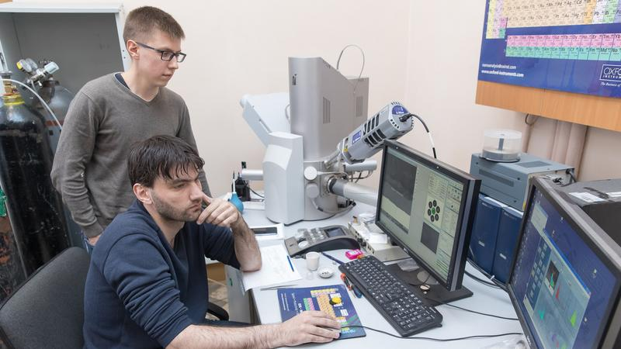
Наука
Политех попал ТОП-3 по количеству президентских стипендий молодым ученым
Победителями отбора стали 587 учёных и аспирантов, осуществляющих перспективные исследования и разработки по приоритетным направлениям модернизации российской экономики. На конкурсный отбор было принято рекордное количество заявок — 3181.
Больше всего победителей представили Московский государственный университет им. Ломоносова — 28, Томский политехнический университет — 19 и Санкт-Петербургский политехнический университет Петра Великого — 17.
Стипендия составляет 22 800 рублей в месяц и назначается сроком до трёх лет.
Источник: https://78.ru/news/2020-12-29/peterburgskii_politeh_popal_v_top3_po_kolichestvu_prezidentskih_stipendii_molodim_uchnim

Slide 5
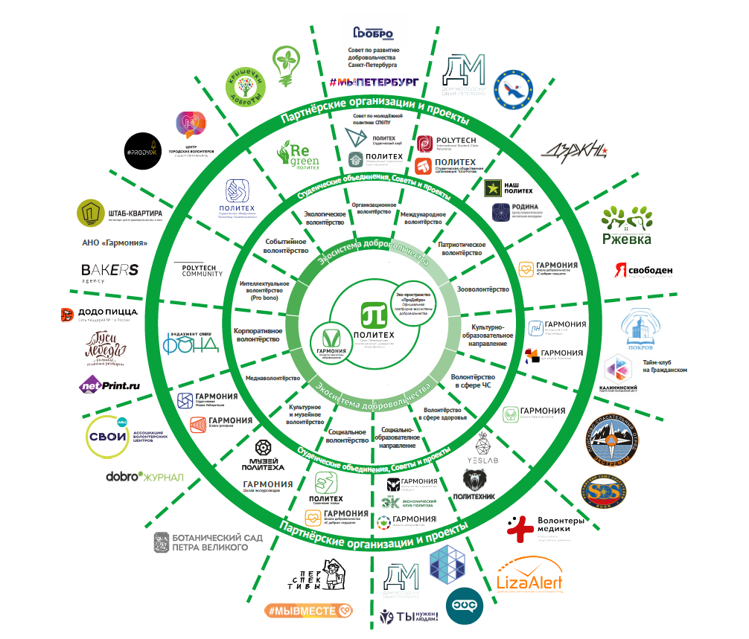
Активный Политех
Волонтерство в Политехе набирает обороты
Политех создал первую в России университетскую экосистему добровольчества. Оператором экосистемы выступит Центр молодежных проектов «Гармония», а действовать проект будет в рамках созданного в университете Совета по молодежной политике.
Экосистема добровольчества объединит 25 университетских объединений и 33 внешних партнера в 15 ключевых направлениях добровольчества. Среди них:
Социальное волонтерство (студенческие отряды Политеха и Школа добровольчества «С добрым сердцем»).
Культурное и музейное волонтерство (Музей Политеха и Школа экскурсоводов).
Событийное волонтерство (студенческое объединение «Волонтеры Политехнического»).
Экологическое волонтерство (экологический отдел Профсоюза ReGreen).
Патриотическое волонтерство (Военно-исторический клуб «Наш Политех», Центр патриотического воспитания молодежи «Родина»).
Международное волонтерство (PolyUnion, Тьюторская служба Политеха Tutor Forces) и др.
Официальной площадкой экосистемы добровольчества в Политехе выступит эко-пространство «ПроДобро», которое расположится в Студенческом городке СПбПУ на Лесном проспекте на территории ВЦ «Евразия».
На 2020/21 год в волонтерскую деятельность вовлечены 4 860 человек.
Источник: https://www.spbstu.ru/media/news/studencheskaya_zhizn/volonterstvo-v-politekhe-nabiraet-oboroty/

Slide 6
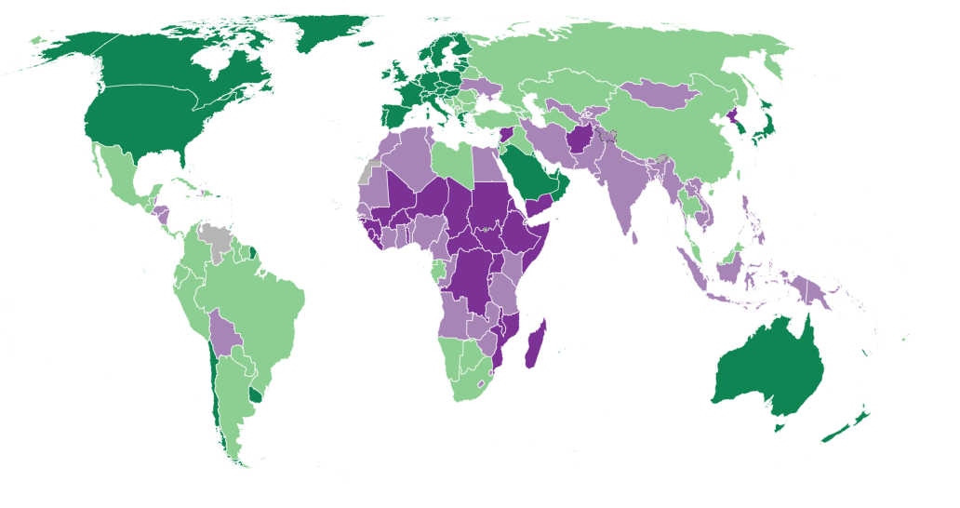
Цифры и факты
Распределение бюджетного и квотного приема иностранных студентов и аспирантов из наименее развитых стран, 2020
429 человек
Украина
43 чел.
Узбекистан
34 чел.
Южная Осетия
1 чел.
Киргизия
17 чел.
Монголия
23 чел.
Сирия
25 чел.
Иран
12 чел.
Тунис
1 чел.
Таджикистан
42 чел.
Алжир
3 чел.
Палестина
5 чел.
Пакистан
2 чел.
Вьетнам
86 чел.
Гвинея
4 чел.
Мали
1 чел.
Египет
8 чел.
Афганистан
8 чел.
Лаос
2 чел.
Эль-Сальвадор
1 чел.
Бенин
3 чел.
Йемен
3 чел.
Камбоджа
2 чел.
Гана
1 чел.
Уганда
2 чел.
Эритрея
6 чел.
Бангладеш
2 чел.
Гондурас
1 чел.
Гвинея-Биссау
1 чел.
Индонезия
8 чел.
Камерун
2 чел.
Эфиопия
3 чел.
Конго
4 чел.
Шри-Ланка
4 чел.
Кот-д’Ивуар
3 чел.
ДР Конго
5 чел.
Бурунди
1 чел.
Индия
8 чел.
Кения
1 чел.
Боливия
2 чел.
Ангола
24 чел.
Замбия
12 чел.
Мозамбик
2 чел.
Зимбабве
2 чел.
По методологии Всемирного Банка:
Страны с низкими доходами
Страны со средне-низкими доходами
Страны со средними доходами
Страны с высокими доходами
Источник: Мониторинг-1

Slide 7
Активный Политех
Открыт конкурс Polytech PROJECT 2021
Статистика подачи заявок в Polytech PROJECT в 2020 году
Polytech Project — это открытый конкурс молодежных инициатив СПбПУ Петра Великого. Общий призовой фонд Конкурса на 2021 год составляет 700 000 (семьсот тысяч) рублей. Принять участие в конкурсе можно в двух категориях:
Научная деятельность: научно-технические проекты и научно-технические мероприятия
Общественная деятельность: добровольчество, творческие проекты, молодежное СМИ, спорт, развитие социальных лифтов, студенческое самоуправление и др.
Максимальное количество проектов-победителей в категории научная деятельность – 8 проектов, в общественной деятельности – 6 проектов.
Конкурс проходит в три этапа:
Заочный отбор заявок
Образовательный интенсив – команды получат комментарии экспертов по проектам
Защита проектов перед конкурсной комиссией
Источник: https://vk.com/@polytechproject-about

Slide 8
Цифры и факты
Премиальные выплаты, гранты
За 4 года стипендиальный фонд Политеха вырос на 6,3%, а объем средств на премирование сотрудников и гранты на поддержку научных и культурных проектов – на 35,1%.
Объем соцвыплат (пособия и компенсации) вырос в более чем 8 раз. Резкий рост выплат в 2020 году связан с расширением материальной поддержки университета в связи с COVID-19.
Стипендиальные выплаты
Соцвыплаты, компенсации

Slide 9
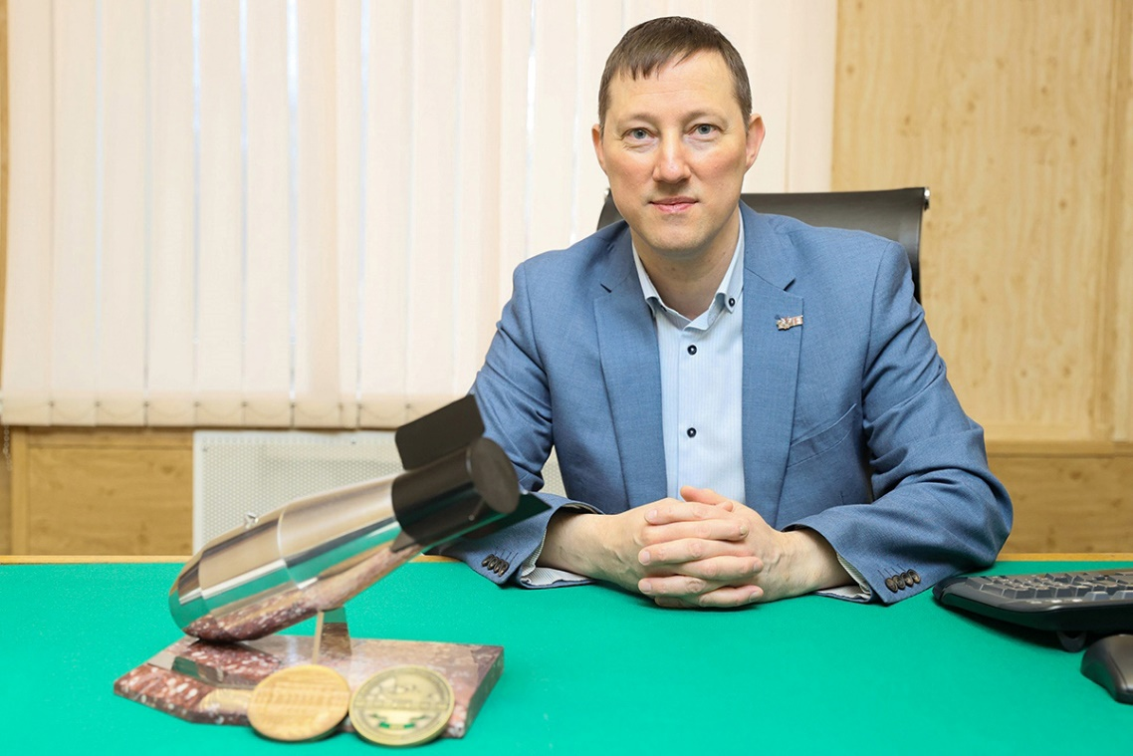
Персона
Максим Фролов: «Моя жизнь – с Политехом и ФизМехом!»
Максим Евгеньевич, чувствуется ваше особое отношение к Политеху — и в том, с какой теплотой вы рассказываете о своих наставниках. И в том, как относитесь к подчиненным. А ведь вы — один из дарителей вуза, и каждый месяц часть своей зарплаты переводите в Эндаумент-фонд вуза. Почему вы это делаете?
Для меня Фонд целевого капитала Политеха — это благородная, но сложная по своему устройству инициатива. Если я понимаю, куда именно вкладываю свои средства и как потом можно проконтролировать мой вклад, тогда я чувствую сопричастность к этой инициативе. Важно, чтобы дарители понимали непосредственную связь между собой и теми, кто будет реализовывать проекты, которые были поддержаны ими. Мой опыт участия в организации юбилея кафедры прикладной математики, а потом и ФизМеха, показал, что выпускники с большой теплотой относятся к своей альма-матер и готовы финансово поддерживать ее развитие. Я знаю это и по себе. Поддержка Фонда — это способ выразить свою благодарность и отдать дань уважения родному университету.
Максим Фролов, директор ИПМиМ
А если бы такая практика была в ваши студенческие годы, какой проект стоило бы реализовать?
Наверное, чтобы из Эндаумента финансировались стипендиальные программы для лучших студентов — на поддержку их научной деятельности. Тогда были не самые простые времена. Но веселые (Смеется).
Полное интервью: https://media.spbstu.ru/news/polytech_person/245/

Slide 10
Наука
Самые цитируемые исследования по ЦУР-2
2016-2020
D.G. Rodionov Et Al (2018). Human Development and Income Inequality as Factors of Regional Economic Growth, European Research Studies Journal Volume XXI Special Issue 2, 323-337
Dyatlov, S. A., Didenko, N. I., Ivanova, E. A., Soshneva, E. B., & Kulik, S. V. (2020). Prospects for alternative energy sources in global energy sector. In IOP Conference Series: Earth and Environmental Science (Vol. 434, No. 1, p. 012014). IOP Publishing.
Babkin, A. V., Burkaltseva, D. D., Betskov, A. V., Kilyaskhanov, H. S., Tyulin, A. S., & Kurianova, I. V. (2018). Automation digitalization blockchain: trends and implementation problems. International Journal of Engineering and Technology (UAE), 7(3.14 Special Issue 14), 254-260.
30 цит.
20 цит.
19 цит.

